Slide 1
Differenzverstärker

Slide 2
Bis jetzt - Single-Ended Verstärker

Slide 3
Differenzverstärker
Differenzsignal
Gleichtaktsignal

Slide 4
Anwendungen

Slide 5
Relative Messungen
I=?

Slide 6
Differentielle Signalbearbeitung
Differenzsignal
Single-Ended Signal
Masse
Masse

Slide 7
Vorteil: Die Amplitude des Differenzsignals ist zweimal höher als die Single-Ended Amplitude
Single-Ended Signal
Mittelwert
Differenz

Slide 8
…
Single-Ended Signal
1V
Single-Ended Signale
Differenz

Slide 9
Eine externe Störung beeinflusst ein Differenzsignal nicht
Übersprechen

Slide 10
Operationsverstärker
Operationsverstärker
Mit dem Operationsverstärker lassen sich verschieden Schaltungen mit der Rückkopplung realisieren, Verstärker, Filter, Oszillatoren
Invertierender Verstärker
Variante mit dem Single-Ended Verstärker
Nichtinvertierender Verstärker

Slide 11
Operationsverstärker
Komparator

Slide 12
Digitale Schaltungen
Empfänger und Treiber für differentielle Datenübertragung
Logische Bauteile, wie Gatter, oder Flipflops
LVDS
CMOS

Slide 13
Digitale Schaltungen
Vdd
V_{P}
out
SR-Latch
SR D-latch
(counter)
D-Latch
Ringoszillator
OutN/P
Simple D-latch (TS latch)
Oscillator
InP/N
InP
InN
B
OutN/P
A
MA
MB
RN
SP
SN
RP
LdP
LdN
I_{L}
I₀
LdN
LdP

Slide 14
Klassifizierung
Differenzverstärker werden nach dem Eingangs/Ausgangs-Typ klassifiziert
Operationsverstärker
Eingang differentiell, Ausgang single-ended
Symmetrischer (fully-differential) Differenzverstärker
Eingang und Ausgang differentiell
Ausgänge in Gegenphase

Slide 15
Klassifizierung
Symmetrische Verstärker werden für differentielle Signalverarbeitung benutzt
beta
beta
Single-Ended Schaltung
Differenzschaltung
beta

Slide 16
Implementierung

Slide 17
Differenzpaar
Grundkomponente eines Differenzverstärkers ist ein Differenzpaar
Bias: Stromquelle oder ein größer Widerstand
Ziel: Summe von Ids Strömen konstant
Stromanstieg in einem Transistor -> Stromabfall im anderen
Ids1
Ids2
+

Slide 18
Spannung-Strom Wandler
….
U-I Wandler
U-I Wandler mit Source-Widerstand

Slide 19
Linearer Spannung-Strom Wandler
Schleifenverstärkung βAol
Verstärkung ohne GK
Widerstand ohne RK
Verstärkung am Eingang
Offene Leitung
Wird gerechnet
Testquelle
Wird gerechnet
Testquelle
rds
R
R
R
R
Verstärkung mit RK
Widerstand mit RK

Slide 20
Differenzverstärker
Symmetrischer Differenzverstärker
Zwei single-ended Verstärker
Rload
Rload
Rload
vout1
vout2
v1
v2

Slide 21
Differenzverstärker
Symmetrischer Differenzverstärker
Superposition
Asymmetrie
Rload
Rload
Rload
Rload
vout1
vout2
vout1
vout2
v1
v2
v1
v2

Slide 22
Differenz und Common Mode

Slide 23
Differenzverstärker
Symmetrischer Differenzverstärker
Rload
Rload

Slide 24
Differenzverstärker
Differenzverstärkung
Rload
Rload
Vout1
Vout2
T1
T2
V=0

Slide 25
Differenzverstärker
Differenzverstärkung
Vout1
Vout2
T1
V=0
T2
0

Slide 26
Differenzverstärker
Gleichtaktverstärkung
R
2R
2R

Slide 27
Differenzverstärker
Gleichtaktverstärkung
2R
2R

Slide 28
Differenzverstärker
Gleichtaktunterdrückung
2R
2R

Slide 29
Differenzverstärker
Komplexere Formen
Vin
Vollständige Single-Ended Schaltung (gefaltete Kaskode)
Vereinfacht

Slide 30
Differenzverstärker
Komplexere Formen
Zwei single-Ended Verstärker
Differenzverstärker
Stromquelle

Slide 31
Differenzverstärker
Komplexere Formen
Vollständige Schatlung
Ibais
Out1
Out2
ILoad
In1
In2
Ibias - ILoad
2x
Gleichtaktregelung

Slide 32
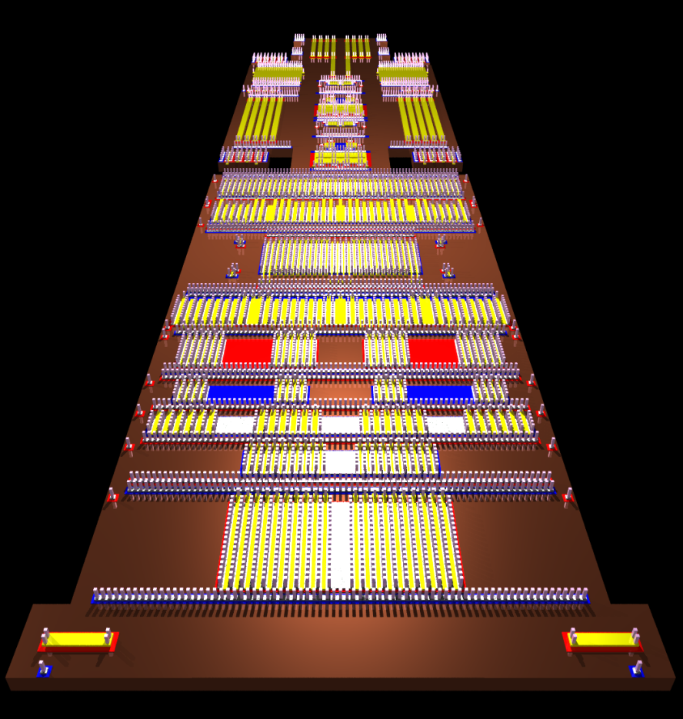
Layout

Slide 33
Operationsverstärker
Operationsverstärker (Single-Ended Ausgang) – einfachste Variante
Rload
vout
v1
v2
R

Slide 34
Operationsverstärker
Operationsverstärker – Standardschaltung
Aktiver Stromspiegel
vout
v1
v2

Slide 35
Differenzverstärkung
Assymmetrie
1
2

Slide 36
Thevenin Quelle
Iout
Rout

Slide 37
Thevenin Quelle
Iout

Slide 38
Thevenin Quelle
Rout

Slide 39
Thevenin Quelle
1
2
V=0
0

Slide 40
Differentielle Stromverstärkung
1
2
V=0
0

Slide 41
Differentielle Stromverstärkung

Slide 42
Ausgangswiderstand

Slide 43
Ausgangswiderstand
TM1
TM2
rdsM
Routdown
T1
T2
R
Req=1/gm1

Slide 44
Differenzverstärkung
Routdown
2rds

Slide 45
Common-Mode Verstärkung

Slide 46
Common-Mode Verstärkung

Slide 47
Common-Mode Verstärkung

Slide 48
Common-Mode Verstärkung

Slide 49
Differenzverstärker
Vergleich: symmetrischer- und Operationsverstärker
vout1
vout2
vout
v1
v2
v1
v2

Slide 50
Differenzverstärker
Symmetrischer- und Operationsverstärker mit Kaskode

Slide 51
Differenzverstärker
Symmetrischer Verstärker mit Kaskode
IBias
ILoad
Ibias - ILoad
2x

Slide 52
Differenzverstärker
Operationsverstärker mit Kaskode
IBias
Ibias-ILoad

